Slide 1
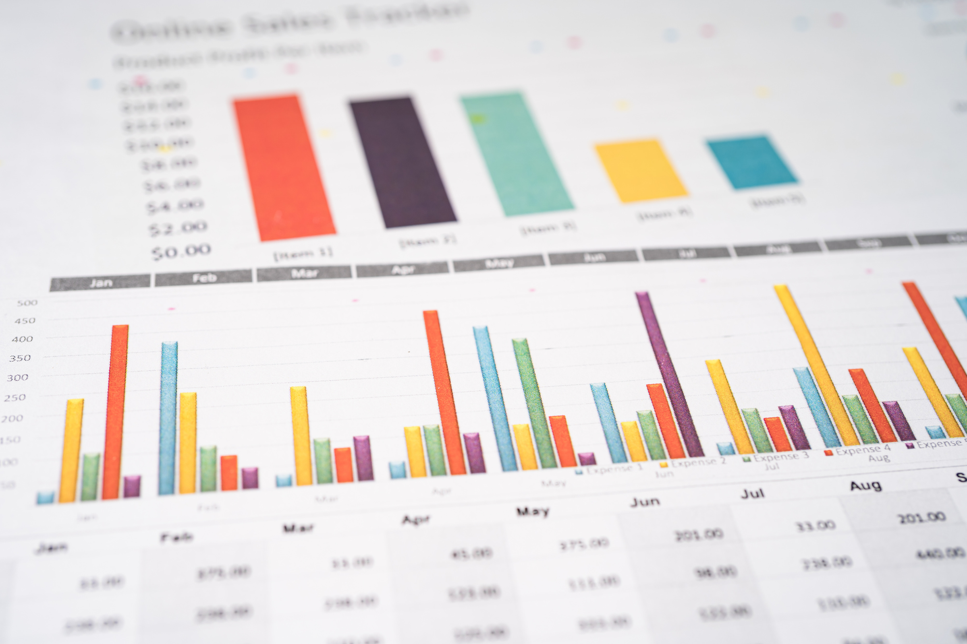
Grafici
La causalità e la correlazione
Alessandro Prandi

Slide 2
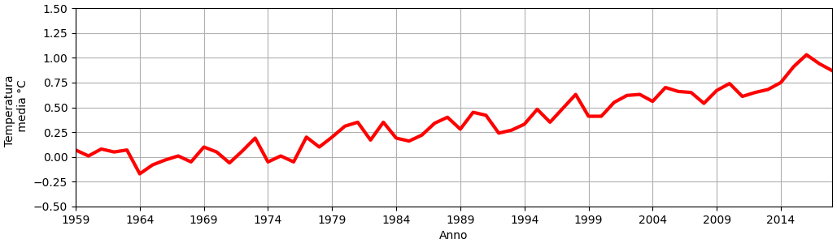
Global Warming
Il riscaldamento globale è uno dei fenomeni che caratterizza maggiormente l’ultimo secolo e affligge tutti i popoli ma non è così da sempre, infatti le temperature iniziano ad aumentare solo dagli anni ‘50/’60

Slide 3
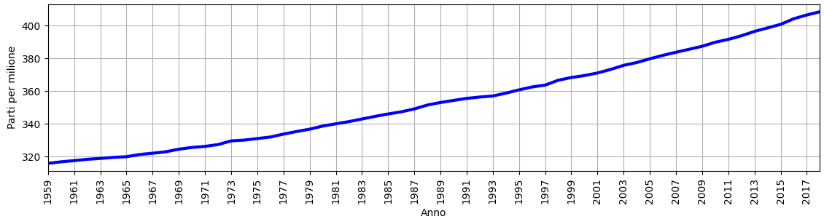
Causalità e Correlazione
Questi due grafici mostrano l’aumento globale della temperatura e la quantità di Co2 presente nell’aria durante gli anni, i due fatti sono legati tra di loro a causa dell’inquinamento, quindi hanno una causalità e hanno un andamento simile, ovvero è presente una correlazione positiva in questo caso

Slide 4
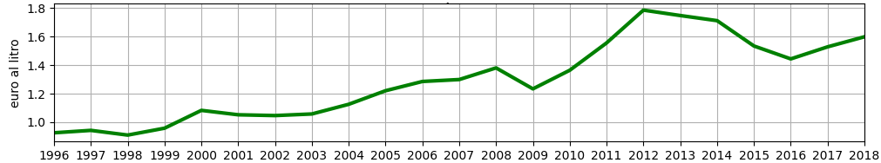
Correlazione
Anche se è presente una correlazione tra i grafici non è detto che ci sia una causalità, come in questo caso in cui il prezzo della benzina e l’aumento delle temperature non sono fatti direttamente collegati tra di loro

Slide 5
Fonti
Aumento delle temperature
Particelle di Co2
Prezzo della benzina

